Slide 1
Cefaléias Primárias
Da Definição ao diagnóstico -
Classificação Internacional das Cefaleias
Fabrício Castro de Borba
Felipe Eduardo Ramos Xavier da Silva
Acadêmicos de Medicina – FAMEMA
Prof. Dr. Milton Marchioli

Slide 2
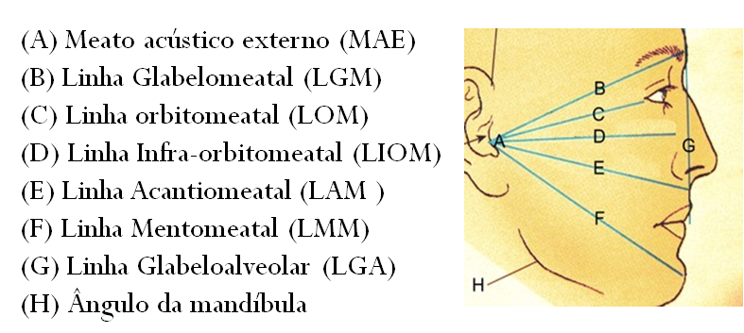
Definindo...
Cefaléia
Cefaléias Primárias (IHCD-II)
Migrânea
Cefaléia do tipo tensional
Cefaléias em salvas e outras cefaléias trigemino-autonômicas
Outras cefaléias Primárias

Slide 3
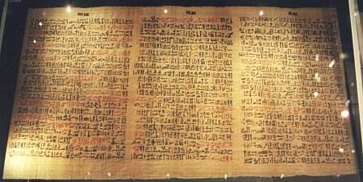
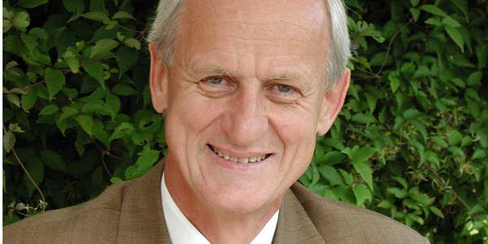
Dor de cabeça é coisa antiga
*Papiro de Ebers (1500ac)
Jes Olesen (Presidiu o comitê de 1988)*

Slide 4
Fatos Relevantes
No Brasil as cefaléias aparecem como terceira queixa mais frequente na prática médica!
Estima-se que são gastos indiretamente de 5,6 a 17,2 bilhões de dólares anualmente por empresas com funcionários que se queixam de cefaléia
Até 40% dos indivíduos refere ter pelo menos uma vez ao ano uma crise de cefaléia dita incapacitante
Em algum momento da vida até 90% das pessoas apresentarão uma crise de cefaléia

Slide 5
Importância da Classificação internacional
Comunicação entre profissionais
Tratamentos mais específicos
Diagnósticos mais precisos
Coerência científica

Slide 6
Como investigar uma queixa de cefaléia?
Anamnese
Gênero
Idade de início da cefaléia e evolução
Anatomia da dor
Intensidade da dor
Qualidade da dor
Sintomas que acompanham a dor
Fatores desencadeantes e de piora
Fatores de melhora
Frequência da dor
Eventos que precedem ou sucedem a dor

Slide 7
Enxaqueca
“Jaqueca” ou “hemigranea”?
1.1 Migrânea sem aura
1.2 Migrânea com aura
1.3 Síndromes periódicas da infância comumente precursoras de migrânea
1.4 Migrânea retiniana
1.5 Complicações da migrânea
1.6 Provável migrânea

Slide 8
Fatos Introdutórios
Se a CTT é mais prevalente na população total, porque atendemos mais enxaqueca?
Quem deve lidar com a enxaqueca?

Slide 9
Apresentação da Enxaqueca
Gênero: Feminino (3:1)
Idade de início da cefaléia: Infância/Adolescência ou início da vida adulta
Anatomia da dor: Geralmente unilateral
Intensidade da dor: Moderada a Grave
Qualidade da dor: Pulsátil
Sintomas que acompanham a dor:
Náuseas, Vômitos, fotofobia e fonofobia.
Fatores desencadeantes e de piora:
Atividade Física, Alimentação, Emocional, Exercício físico
Fatores de melhora:
Repouso + Ausência de fatores de piora
Duração das crises:
Eventos que precedem ou sucedem a dor: Pródromos, pósdromos e aura.

Slide 10
Síntese da Etiopatogenia
Teoria Neurogênica
Teoria Vascular
Teoria Neurovascular

Slide 11
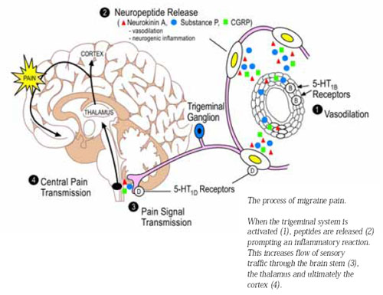
Questões Importantes na Fisiopatologia
O Sistema Trigêmino-vascular
Inflamação Neurogênica
Papel da Serotonina
Alta nas crises?
Baixa entre crises?
ONDE?

Slide 12
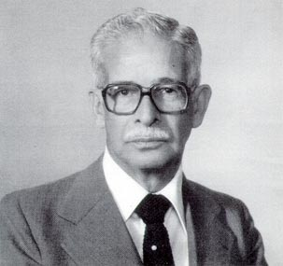
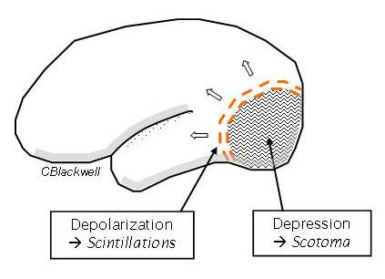
A Depressão Cortical Alastrante
*Aristides Leão

Slide 13
2. Cefaleias Tensionais

Slide 14
Cefaleia Tensional
Prevalência: 30 a 78%;
Mais alto impacto sócio-econômico;
Fisiopatologia não compreendida e complexa;
Mecanismos periféricos:
Aumento da sensibilidade à palpação dos tecidos miofasciais pericranianos;
Mecanismos centrais (relacionados ao estresse):
Contrações involuntárias de músculos cefálicos;
Diminuição da atividade inibitória descendente;
Hipersensibilidade supra-espinhal a estímulos nociceptivos;
Alterações no nível de serotonina.

Slide 15
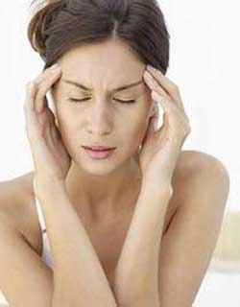
Cefaleia Tensional
Classificação Internacional:
2.1.Cefaleias tipo tensão episódica pouco frequente;
2.2.Cefaleias tipo tensão episódica frequente;
2.3.Cefaleia tipo tensão crônica;
2.4.Cefaleia tipo tensão provável.

Slide 16
Cefaleia Tensional
Cefaleias tipo tensão episódica pouco frequente;
Critérios Diagnósticos:
A) Menos de 1 ataque por mês ou até 12 ao ano;
B) Dura entre 30 minutos a 7 dias;
C) Cefaleia com 2 das seguintes características: Bilateral; Aperto/Pressão; Intensidade Fraca/Moderada; Não agravada por atividade física;
D) Considerar 2 aspectos: Ausência de náuseas/vômitos; ausência de foto e fonofobia ou presença de apenas 1 desses sintoma;
Pode haver dor à palpação dos músculos pericranianos (frontal, temporal, masseter etc).

Slide 17
Cefaleia Tensional
Cefaleia tipo tensão episódica frequente;
Geralmente coexiste com enxaqueca sem aura;
Importância calendário;
Critérios Diagnósticos:
A) 1 a 14 ataques em um mês, por até 3 meses;
B) Dura entre 30 minutos e 7 dias;
C) Cefaleia com 2 das seguintes características: Bilateral; Aperto/Pressão; Intensidade Fraca/Moderada; Não agravada por atividade física;
D) Considerar 2 aspectos: Ausência de náuseas/vômitos; ausência de foto e fonofobia ou presença de apenas 1 desses sintoma;
E) Exclusão de outras hipóteses diagnósticas;
Pode haver dor à palpação dos músculos pericranianos (frontal, temporal, masseter etc).
Diferença nos tratamentos;

Slide 18
Cefaleia Tensional
Cefaleia tipo tensão crônica;
Dx Diferencial com enxaqueca crônica (1.5.1);
Relaciona-se à cefaleia por abuso de medicamentos;
Pode haver dor à palpação dos músculos pericranianos (frontal, temporal, masseter etc).
Critérios Diagnósticos:
A) 15 ou mais ataques por mês, por mais de 3 meses;
B) Dura horas ou é contínua;
C) Cefaleia com 2 das seguintes características: Bilateral; Aperto/Pressão; Intensidade Fraca/Moderada; Não agravada por atividade física;
D) Considerar 2 aspectos: Ausência de náuseas/vômitos; ausência de foto e fonofobia ou presença de apenas 1 desses sintoma;
E) Exclusão de outras hipóteses diagnósticas.

Slide 19
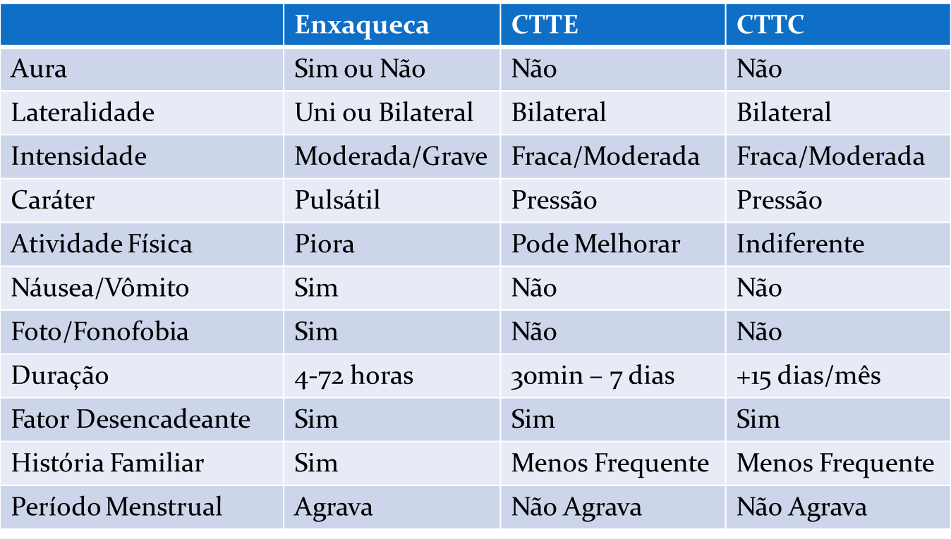
Cefaleia Tensional
Como diferenciar da Enxaqueca?

Slide 20
3.Cefaleia em Salvas e Outras Cefaleias Trigêmino-Autonômicas

Slide 21
Cefaleia em Salvas e Outras Cefaleias Trigêmino-Autonômicas
Classificação Internacional
3.1.Cefaléia em Salvas;
3.2.Hemicraniana paroxística;
3.3.SUNCT;
3.4.Cefaleia Trigêmino-Autonômica provável.

Slide 22
Cefaleia em Salvas e Outras Cefaleias Trigêmino-Autonômicas
Breve comentário sobre fisiopatologia...
Ativam
Estímulos no núcleo do trigêmeo
Gerando
Núcleo salivar superior do nervo facial (ativação parassimpática)
Lacrimejamento;
Rinorreia;
Congestão nasal;
Liberação peptídeo intestinal vasoativo e NO -> Vasodilatação e edema parede da carótida -> disfunção do plexo carotídeo -> ptose e miose.
O mecanismo exato ainda não é totalmente compreendido, mas relaciona-se com o fotoperíodo e ao relógio biológico (DISFUNÇÃO/ATIVAÇÃO substância cinzenta hipotalâmica)

Slide 23
Cefaleia em Salvas e Outras Cefaleias Trigêmino-Autonômicas
Descargas Trigêmino-Parassimpáticas;
Mediadores: Peptídeo Intestinal Vasoativo (VIP) e NO;
Lacrimejamento;
Secreção nasal;
Comprometimento da via simpática cervical + Comprometimento do plexo ao redor da carótida interna
Déficit óculo-simpático;
Sudorese;
Vermelhidão facial;
Ptose e miose.

Slide 24
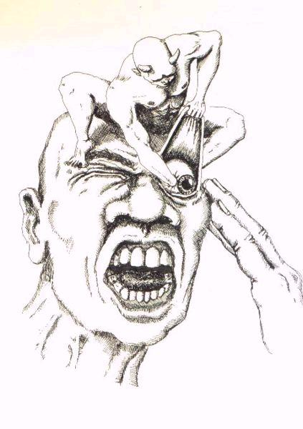
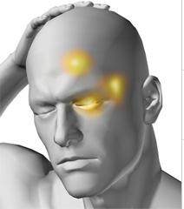
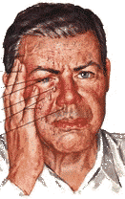
Cefaleia em Salvas e Outras Cefaleias Trigêmino-Autonômicas
Cefaleia em Salvas;
Início entre 20-40 anos;
3 a 4 vezes mais prevalente em homens;
Pode ser hereditária – 5% (autossômica dominante);
Crises podem ser causadas por álcool ou histamina.

Slide 25
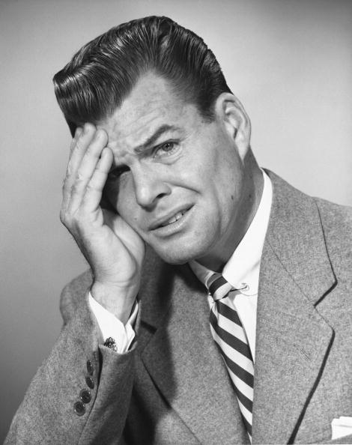
Cefaleia em Salvas e Outras Cefaleias Trigêmino-Autonômicas
Cefaleia em Salvas;
Ocorre em séries que duram semana ou meses. Remissão dura meses a anos;
10 a 15% não apresentam remissão;
Crises fortes, com dor excruciante;
Doente caracteristicamente fica a andar de um lado a outro, pois não consegue deitar.

Slide 26
Cefaleia em Salvas e Outras Cefaleias Trigêmino-Autonômicas
Cefaleias em Salvas
Critérios Diagnósticos:
A) Pelo menos 5 crises preenchendo critérios B e D;
B) Dor (muito) severa, unilateral, orbitaria, supra-orbitária e/ou temporal, durando de 15 a 180 minutos;
C) Cefaleia com pelo menos 1 dos seguintes aspectos:
Hiperemia conjuntival e/ou lacrimejo ipsilaterais;
Congestão nasal e/ou rinorreia ipsilaterais;
Edema palpebral ipsilateral;
Sudorose frontal e facial ipsilateral;
Miose e/ou ptose ipsilateral;
Sensação de inquietude ou agitação;
D) Crises com frequência 1/cada 2 dias a 8/dia;
E) Não atribuída a outra alteração.

Slide 27
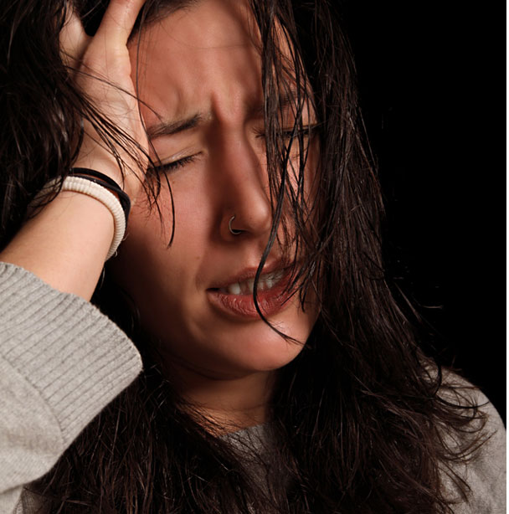
Cefaleia em Salvas e Outras Cefaleias Trigêmino-Autonômicas
Hemicraniana Paroxística;
Semelhante cefaleias em salvas;
Início geralmente na idade adulta, mais frequente em mulheres;
Crises mais frequentes, com duração mais curta;
Respondem de maneira absoluta à Indometacina.

Slide 28
Cefaleia em Salvas e Outras Cefaleias Trigêmino-Autonômicas
Hemicraniana Paroxística X Cefaleia em Salvas
Características | Hemicraniana Paroxística | Cefaleia em Salvas
Quantidade | Pelo menos 20 crises | Pelo menos 5 crises
Duração | De 2 a 30 minutos | De 15 a 180 minutos
Frequencia | Mais de 5/dia | De 1 a cada 2 dias até 8/dia

Slide 29
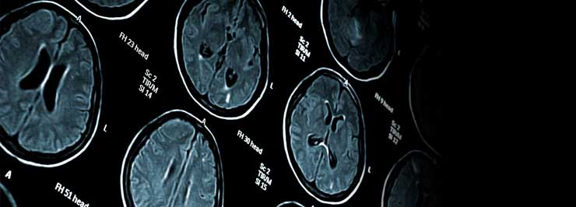
Cefaleia em Salvas e Outras Cefaleias Trigêmino-Autonômicas
Cefaleia em Salvas e Hemicraniana Paroxística;
Episódica;
Crises duram 7 dias – 1 ano. Períodos assintomáticos duram 1 mês ou mais.
Crônica;
Crises tem duração superior a um ano. Não há remissões ou duram menos de 1 mês.

Slide 30
Cefaleia em Salvas e Outras Cefaleias Trigêmino-Autonômicas
Cefaleia de curta duração, unilateral, neuralgiforme com hiperemia conjuntival e lacrimejo (SUNCT);
Crise bem mais breve (5 a 240 segundos);
Presença de lacrimejo marcado e vermelhidão no olho ipsilateral;
Frequência de 3 a 200 por dia;
Lesões envolvendo hipófise podem gerar a crise.

Slide 31
4.Outras Cefaleias Primárias

Slide 32
Outras Cefaleias Primárias
Cefaleias heterogêneas e as patogêneses são pouco conhecidas;
Classificação Internacional;
4.1 Cefaleia primária tipo guinada
4.2 Cefaleia primária da tosse
4.3 Cefaleia primária do exercício
4.4 Cefaleia primária associada à atividade sexual
4.4.1 Cefaleia pré-orgásmica
4.4.2 Cefaleia orgásmica
4.5 Cefaleia hípnica
4.6 Cefaleia explosiva primária
4.7 Hemicrania contínua (HC)
4.8 Cefaleia persistente diária desde o início (NDPH)

Slide 33
Outras Cefaleias Primárias
Tipo Guinada
Em facada, localizada e de curta duração, ocorre espontaneamente, na ausência de doença orgânica das estruturas adjacentes ou dos nervos cranianos;
Duram segundos e tem frequência irregular;
Frequentemente vivenciadas por quem sofre de enxaqueca (40%) e cefaleias em salvas (30%).

Slide 34
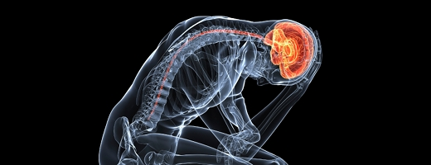
Outras Cefaleias Primárias
Da Tosse
Desencadeada pela tosse ou manobra de Valsalva, na ausência de qualquer lesão intracraniana;
Início súbito, geralmente bilateral, duração entre 1 segundo a 30 minutos;
Exame de neuroimagem é importante na diferenciação da cefaleia secundária da tosse.

Slide 35
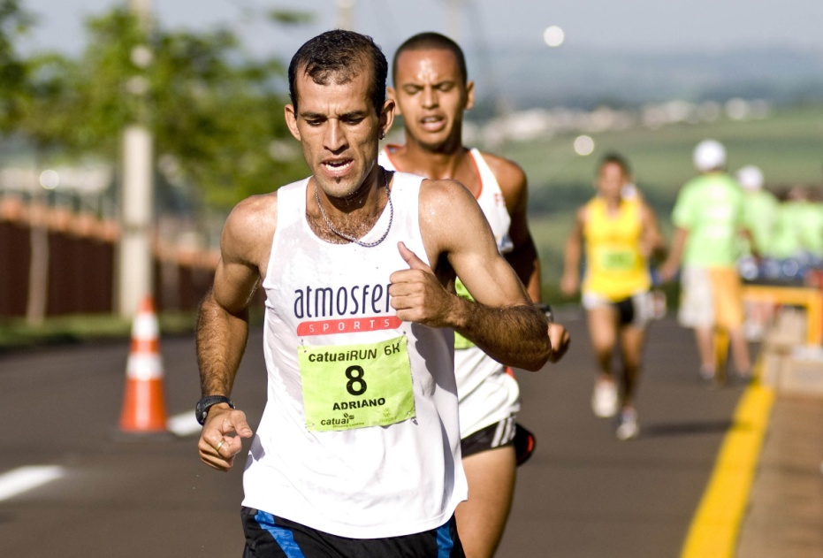
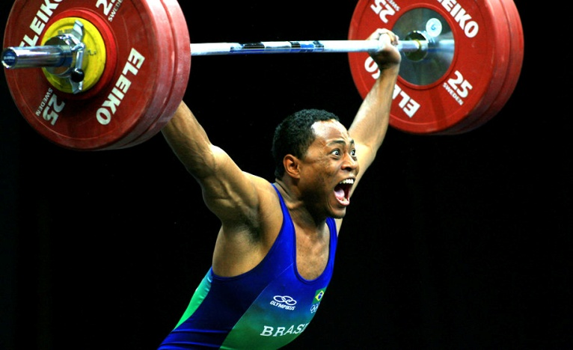
Outras Cefaleias Primárias
Do exercício
Precipitada por qualquer forma de exercício;
Pulsátil, dura de 5 minutos a 48 horas.
Ocorre durante ou após exercício físico;
Cefaleia dos Halterofilistas.

Slide 36
Outras Cefaleias Primárias
Associada a atividade sexual;
Dor surda bilateral enquanto a excitação sexual aumenta, tornando-se subitamente intensa no orgasmo, na ausência de qualquer lesão intracraniana.
Classificação;
Pré-Orgásmica;
Orgásmica.

Slide 37
Outras Cefaléias Primárias
Hípnica
Episódios de dor surda, bilateral em 2/3 dos casos, ligeira a moderada (às vezes severa – 20%) que acordam o paciente;
Presença de pelo menos uma das seguintes características:
Ocorre >15 vezes por mês;
Dura ≥15 minutos após acordar;
Ocorre pela primeira vez após os 50 anos de idade.

Slide 38
Outras Cefaleias Primárias
Explosiva Primária
Início abrupto, que simula rotura de aneurisma cerebral;
Diagnóstico de exclusão. São poucas as evidências de que o diagnóstico exista como entidade primária;
Exames de imagem e de LCR têm de ser normais;
Tem as duas das seguintes características:
Início súbito, atingindo a intensidade máxima em <1 minuto;
Duração entre 1 hora a 10 dias.

Slide 39
Outras Cefaleias Primárias
Hemicraniana Contínua;
Dor persistente, que existe há mais de 3meses estritamente unilateral, sem alternância de lado que responde a indometacina;
Diária contínua, sem intervalos livres de dor;
Moderada, com exacerbações de dor severa;
Tem pelo menos uma das seguintes alterações autonômicas durante as exacerbações e ipsilaterais à dor:
1. hiperemia conjuntival e/ou lacrimejo;
2. congestão nasal e/ou rinorreia ;
3. ptose e/ou miose.

